Slide 1

PLAYSTATION4
25 Cosas útiles que debes de saber
Erika Duran Avilez 1°A
Manuel Madrid CD, Obregón
Entrega el lunes 2/06/2014

Slide 2
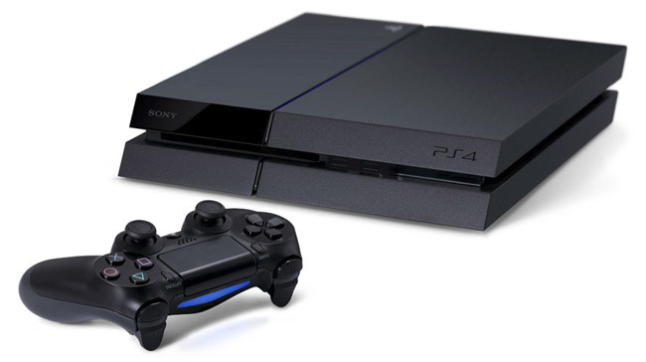
PLAYSTATION 4(introduccion)
Tras su puesta a la venta el 29 de noviembre, muchas dudas acechan a los futuros compradores o a aquellos que ya tienen la PS4 en su poder. En melty.es desvelamos 25 puntos clave sobre lo nuevo de Sony.

Slide 3
índice
Portada
Introducción
25 Cosas que debes de saber (informacion)
Conclusión

Slide 4
25 COSAS QUE DEBES DE SABER
1. El sistema PS4 cuenta con una potencia de procesamiento 10 veces mayor que el de PS3 como te mostramos en nuestra comparativa PS4 vs PS3 en cuanto a la potencia y los gráficos.
2. ¿Y qué hacer ahora con Call of Duty : Ghosts, Assassin’s Creed 4 : Black Flag y Battlefield 4 para PS3 ? ¡No te preocupes ! Puedes actualizarlos por 9’99 euros para que sean jugables en tu nueva PS4.
3. Los jugadores de PS4 y PS3 pueden jugar juntos online, pero depende de cómo decidan apoyar esta funcionalidad los desarrolladores de videojuegos.
4. Cuando adquieres una copia de un juego para PS4 tienes en tu mano la decisión dequedártelo para ti, prestarlo, devolverlo en la tienda o vendérselo a otra persona. Por lo que la reproducción de juegos prestados o alquilados está permitida.
5. No es necesario estar conectado a internet para jugar con la PS4.
6. La duración de la batería del mando Dualshock 4 es similar al del Dualshock 3 y tarda 2 horas en cargarse completamente.

Slide 5
7. En el panel táctil del mando Dualshock 4 es posible tocar, arrastrar y soltar, dar golpecitos y clicar.
8. Los usuarios podrán seguir jugando en PS4 mientras el parche de un juego se detecta y se descarga, pero es posible que mientras se instala se desactiven las funciones de red.
9. No se puede jugar a los juegos de PS3 en la PS4. Tampoco funcionarán los de PS2 o PSone. En la PS3 sí podíamos jugar a algunos títulos de PSone, echaremos de menos la retrocompatibilidad.
10. No es posible conectar un disco duro externo para ampliar el espacio de almacenamiento en PS4.
11. Podemos reemplazar el disco duro de 500GB que integra la PS4. Éste es un 5400 RPM SATA II y si pensamos sustituirlo debemos tener en cuenta que el nuevo hard disk no supere los 9’5 mm de ancho.
12. La PlayStation Camera y el mando Dualshock 4 tienen un precio de 59’99 euros cada uno.
13. Las actualizaciones del sistema y parches para juegos se realizan de forma automática.

Slide 6
14. La PS4 mide 275 mm de ancho, 53 mm de alto y 305 de largo. Pesa aproximadamente 2’8 kilos y el modelo puesto a la venta en la actualidad es el ‘Jet Black’ (negro).
15. Sony comenzó a desarrollar las primeras ideas de la PS4 un año después de lanzar la PS3 en Europa, es decir, en 2008, así que que no te extrañe que ya hayan empezado a pensar en la PS5…
16. Retén este nombre : Mark Cerny, ya que gracias a él conocemos a la PS4 tal y como es. Es uno de los grandes responsables de su arquitectura, junto al grupo de planificación de producto de Sony Computer Entertainment Inc. y Worldwide Studios.
17. El formato de disco que utiliza el sistema de PS4 es el Blu-ray Disc, que funciona a más velocidad que el modelo utilizado en PS3.

Slide 7
18. La PlayStation Camera incorpora dos cámaras estereoscópicas con las que capturar imágenes en 3D. Además integra cuatro micrófonos y reconoce comandos de voz.
19. La PS4 no es compatible con salida de vídeo o audio analógicos, ya que estas transmisiones se realizan con un cable HDMI. En cuanto al audio, la PS4 puede dar salida a audio óptico 5.1 ó 7.1.
20. Para reproducir películas en Blu-ray debes descargar e instalar la actualización 1.5 del sistema y activar la reproducción de vídeo en este formato a través de internet. Si te es imposible conectarte a la red, ponte en contacto con el servicio de atención al cliente de Sony y ellos te proveerán un disco para activar el servicio. Lo mismo ocurre para la visualización de DVDs.
21. Puedes jugar a tus títulos de PS4 en tu PS Vita a través del Wi-Fi.

Slide 8
22. En cuanto a la utilización del botón ‘share’, pueden retransmitirse partidas vía streaming a través de Ustream y Twitch, pero habrá ciertas zonas del juego que posiblemente queden restringidas (dependerá de cada desarrollador). También puedes compartir contenido en Twitter y Facebook.
23. Si tú también te preguntas qué tiene de especial la luz LED del nuevo Dualshock 4 : puede servir para identificar a los jugadores, ligarse a la barra de salud o energía de nuestro personaje o ayudar a rastrear la posición del jugador en caso de utilizar la PlayStation Camera.
24. Por el momento la PlayStation 4 no es compatible con salida 4K para juegos pero sí para imágenes estáticas.
25. No es posible utilizar el mando Dualshock 3 en tu PS4.

Slide 9
Conclusión
Bueno concluyo que hay muchas personas que tienen dudas y que con esta guía podrán aclarar sus dudas y conocer mas cosas de la Playstation 4 que supongo que no sabian,ahora que lo saben ellos les pueden contar a sus amigos, yo con esto a aprendido mucho y espero que le allá servido mucho a usted y a las demás personas.

